Slide 2
بسم الله الرحمن الرحيم
السلام عليكم ورحمة الله وبركاته
اهلا سهلا ومرحبا بكم
يا ايها الطلاب ! كيف انتم ؟
الحمد لله انا بخير

Slide 3
تعريف الاستاذ
محمد عبد القدوس
المدير المساعد
كيارجلا بورببارا باليكا داخل مدرسة
فولبارية مومنشاهى

Slide 4
تعريف الدرس
কৈয়ারচালা পূর্বপাড়া বালিকা দাখিল মাদরাসা
الصف العاشر
قواعد اللغة العربية
الباب الثانى
الدرس العاشر
المفعول به

Slide 5
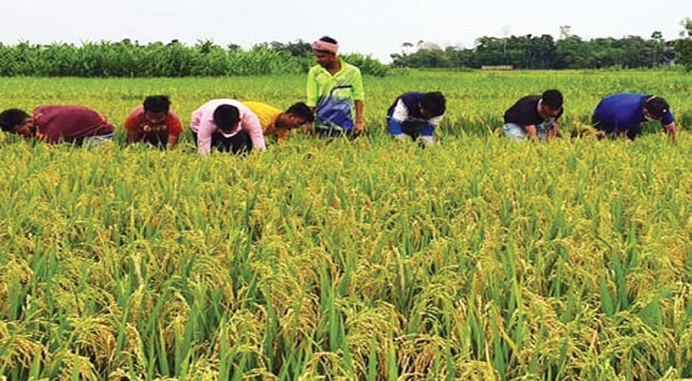
اختبار الذهن
انظر
يقطع فلاح الزرع

Slide 6
اعلان الدرس
الدرس اليوم
المفعول به

Slide 7
نتائج الدرس
يستطيع الطلاب بعد انتهائ هذا الدرس-
ان يقول المعنى لغة المفعول به
ان يقول تعريف المفعول به
ان يبين انواع المفعول به

Slide 8
تعريف المفعول به
المعنى لغة :-
المفعول هو صيغة المفرد المذكر لاسم المفعول
من المصدر الفعل من الباب فتح يفتح- معناه لغة 1- المعمول, 2- الفعل الذى فعل , 3- العمل الذى عمل-

Slide 9
تعريف اصطلاحا
هو اسم منصوب وقع عليه فعل الفاعل –
مثل :- نصر زيد بكرا - فى هذه الجملة بكرا مفعول به لان نصر زيد وقع على بكر

Slide 10
انواع المفعول به
مفعول به
اسم ظاهر
المصدر المؤول
ضمير

Slide 11
اسم ظاهر :- اصل فى المفعول به ان يكون
اسما ظاهرا- نحو : خلق الله الانسان
ضمير :- يأتى المفعول به ضميرا متصلا او منفصلا – مثل : متصل - هو الذى يصوكم فى الارحام- منفصل – اياك نعبد واياك نستعين-

Slide 12
المصدر المؤول بالصريح :- وهو كل فعل مضارع مسبوق بان مصدرية او كل جملة مكونة من « ان « المشبهة بالفعل ومعموليها- مثل – قوله تعالى- ان الله يأمركم ان تذبحوا بقرة -

Slide 13
العمل الانفرادى
عين المفعول به فى الجمل التالية:-
1- خلق الله الانسان –
2 – زرع الفلاح القمح –
3- نال المجتهد جائزة –
4- وعلم ادم الاسماء كلها -

Slide 14
العمل الاجتماعى
ضع مفعولا مناسبا فى الفراغات الاتية
1- قرأ سعيد - - -
2- - - - نعبد –
3 –اقرأ - - - -
4- كتبت - - - -
5- خلق الله - - -

Slide 15
اختبار الدرس
ما هو المفعول به ؟
كم قسما للمفعول به؟

Slide 16
واجب المنزل
احفظ الدرس فى البيت واكتب فى الدرستك

Slide 17
شكرا
الله حافظ

